Slide 1
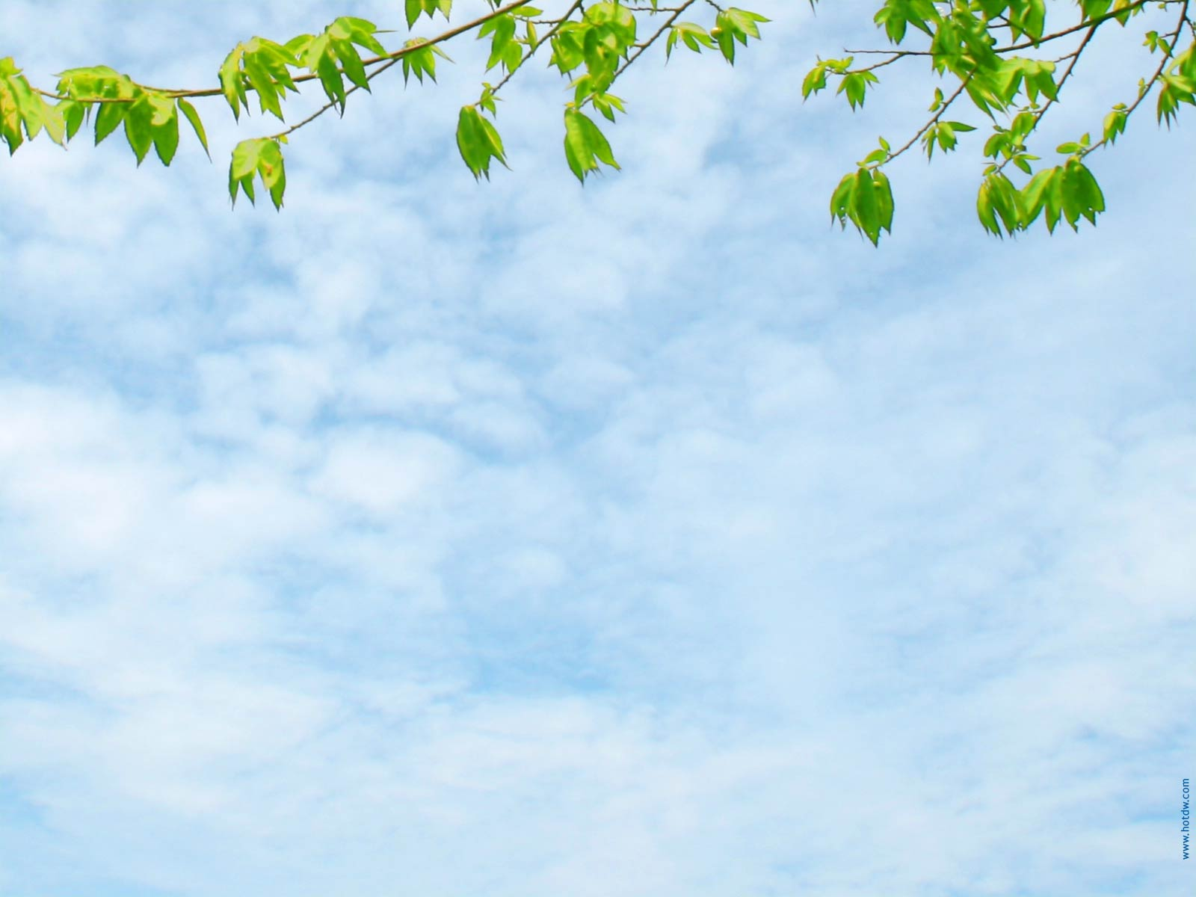
НЕГА РЕЗАНОГ ЦВЕЋА

Slide 2
Цвеће стављамо увек у чисту вазу.
Пре него што цвеће ставимо у чисту воду, треба одрезати све оштећене и сувишне листове, односно на деловима стабљика које се налазе у води не сме да буде ниједан лист. У води лишће лако трули, самим тим се брже развијају бактерије, па вода постаје нечиста, а цветне стабљике слузаве, што има за последицу да оне не могу да упијају воду и биљка брзо вене.

Slide 3
3. Стабљике сечемо укосо оштрим ножем или маказама, како би рез био раван, никако их не ломимо, јер се оштећују ћелије, које одумиру и брже прљају воду.
4. У воду можемо додати и специјалне препарате који садрже хранљиве материје и који спречавају развој бактерија. У том случају вода се не мења свакодневно, већ се само допуњује.

Slide 4
6. Уколико се не додаје препарат за цвеће, онда је врло важан квалитет воде.
Уколико је вода чиста и ако се мења сваки или сваки други дан, цветови ће добити довољну количину кисеоника и дуже ће бити свежи.
Температура воде која се додаје треба да одговара температури просторије, јер хладна вода може да изазове шок код биљке.

